Slide 1










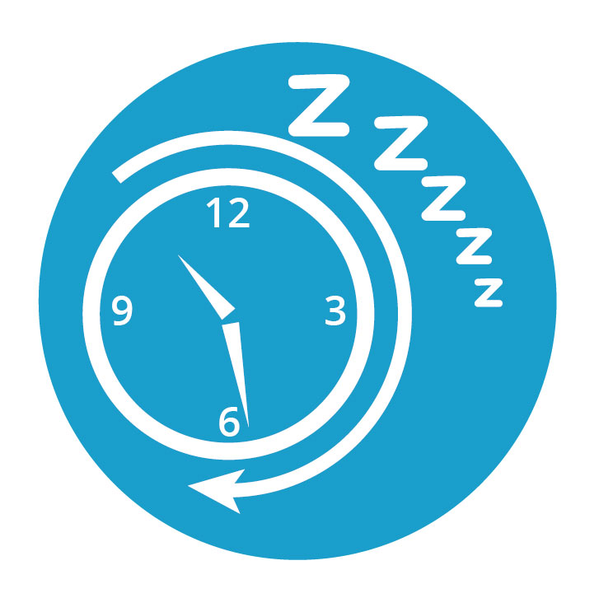






Plaatjes IBD
Buikpijn Darmen Infuus Kind Medicijnen Reizen Rust School
Slapen Sporten Tip Vermoeidheid Voeding WC Dokter en verpleegkundige

